Slide 1
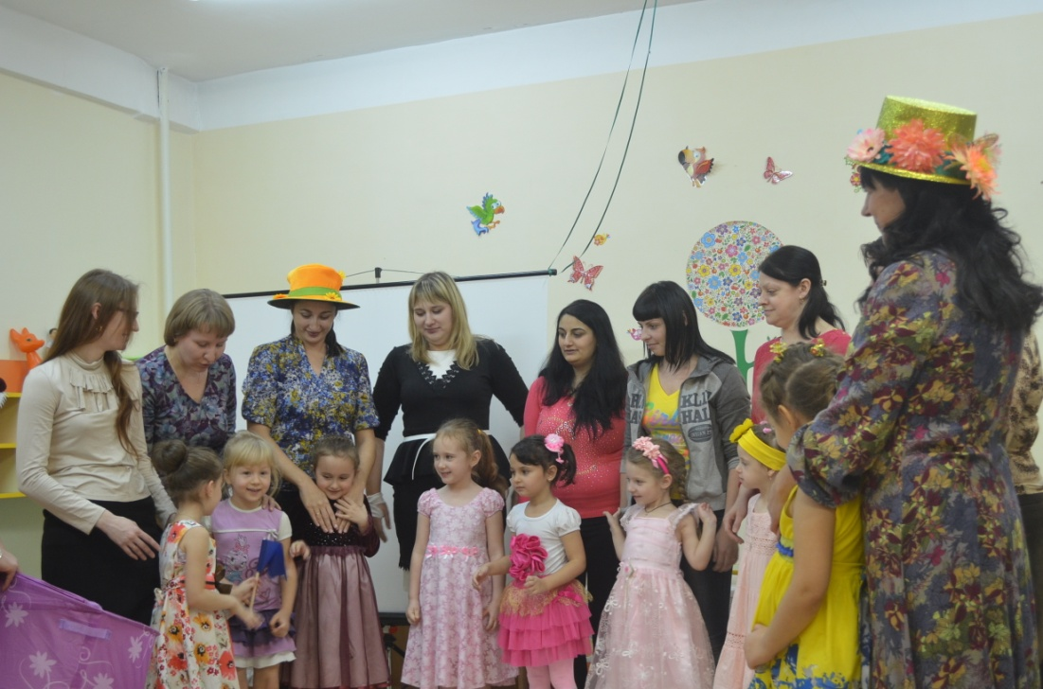
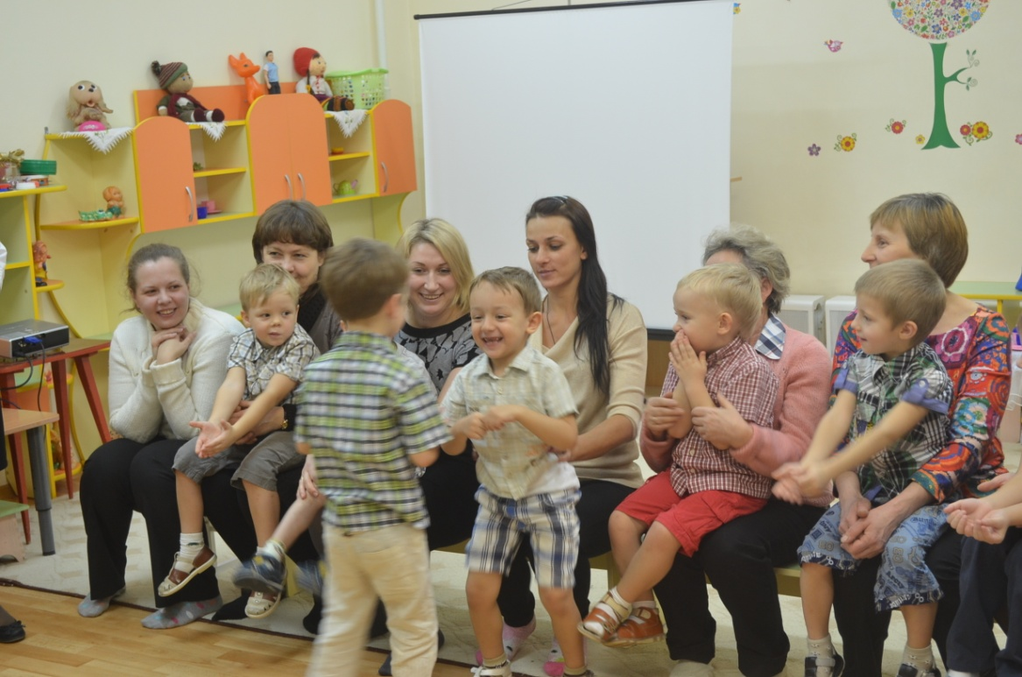
Мам мы в гости приглашали
Развлекали, наряжали,
« Мама милая моя»-
развлечение для мам и детей к дню матери.
Prezentacii.com

Slide 2
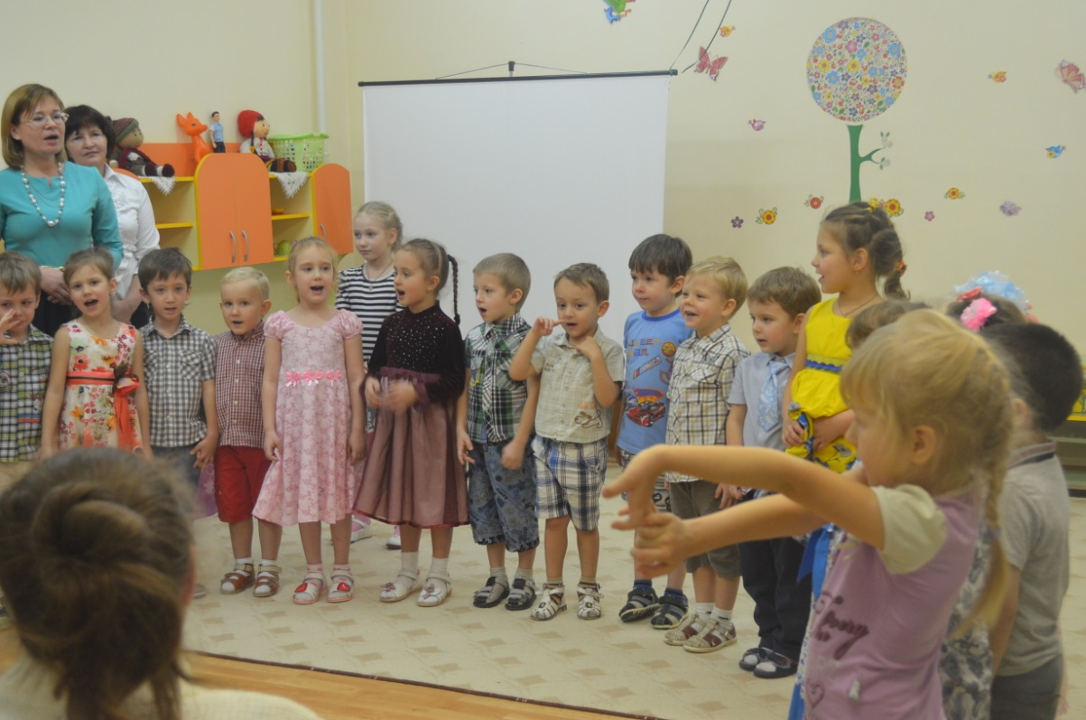
Песни пели, угощали,
Prezentacii.com

Slide 3
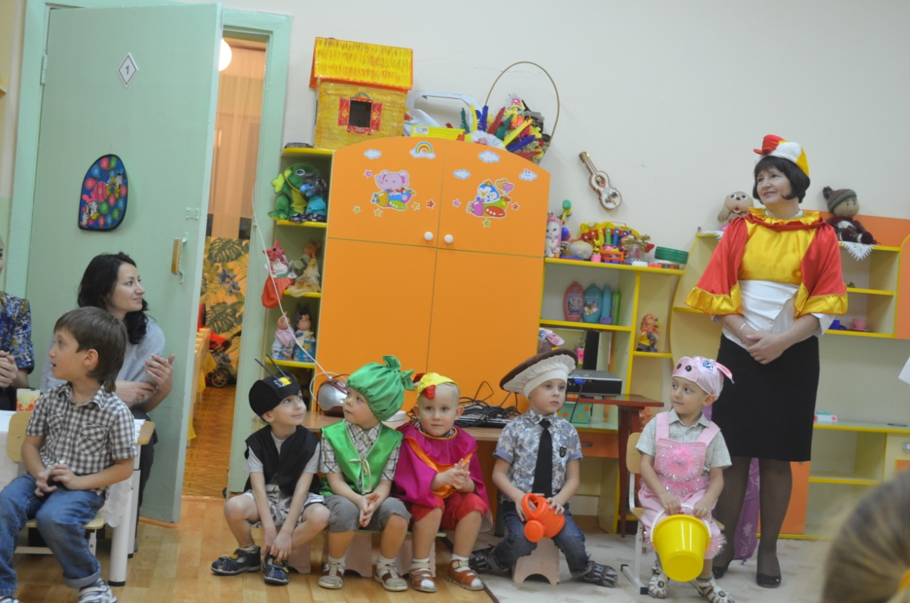
Мы им сказку показали,
Честно, честно обещали-
Слушать мамочек, любить
И всегда подмогой быть!
Prezentacii.com

